Slide 1

স্বাগতম

Slide 2

মোঃ হোসাইন আহমেদ
সহকারী শিক্ষক
পোমগাঁও উচ্চ বিদ্যালয়
মনোহরগঞ্জ, কুমিল্লা।
ই-মেইলঃ hossainapon7@gmail.com
মোবাইলঃ ০১৭৩১৪১০০৫৪
শ্রেণিঃ অষ্টম
বিষয়ঃ তথ্য ও যোগাযোগ প্রযুক্তি
পাঠঃ 03
সময়ঃ ৫০ মিনিট
তারিখঃ 14/08/২০১8

Slide 3



নিচের ছবিগুলো লক্ষ করি।

Slide 4
যোগাযোগ

Slide 5
শিখনফল
এ পাঠে শিক্ষার্থীরা –
১। যোগাযোগ কী তা বলতে পারবে।
২। যোগাযোগের প্রকারভেদ বর্ণনা করতে পারবে।
3। সনাতন ও আধুনিক যোগাযোগ ব্যবস্থার পার্থক্য ব্যাখ্যা করতে পারবে।
৪। যোগাযোগের ক্ষেত্রে তথ্য ও যোগাযোগ প্রযুক্তির ভূমিকা বিশ্লেষণ করতে পারবে।

Slide 6




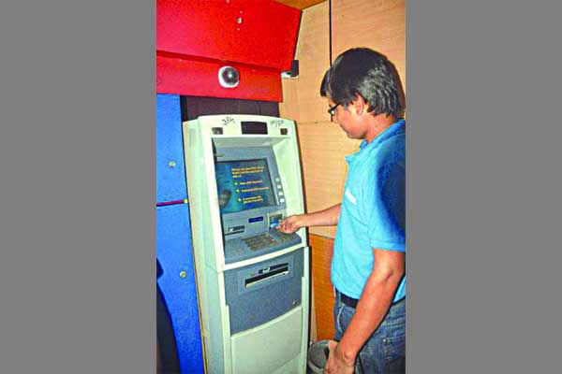
লিখা
ইশারা
বলা
যন্ত্র
যোগাযোগ হলো
ইত্যাদির মাধ্যমে তথ্য আদান প্রদান করা।

Slide 7
একক কাজ 3 মিনিট
১। যোগাযোগ বলতে কী বুঝ?

Slide 8
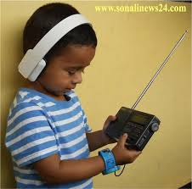
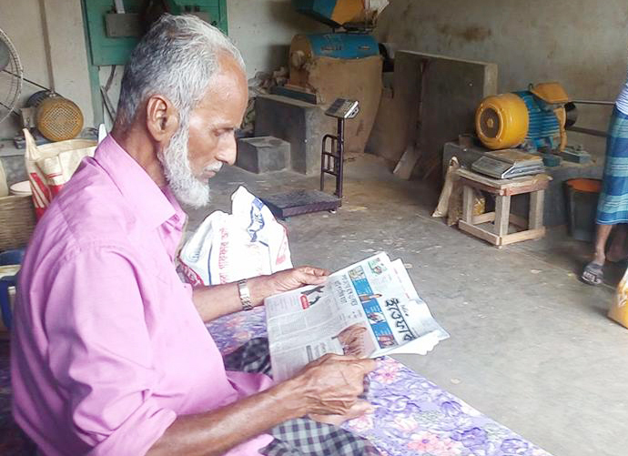
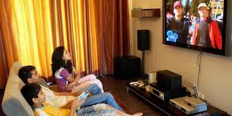
একমুখী যোগাযোগ
মাধ্যম।

Slide 9
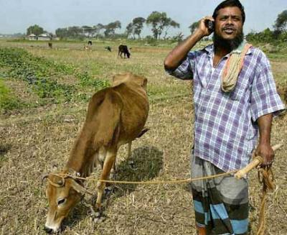
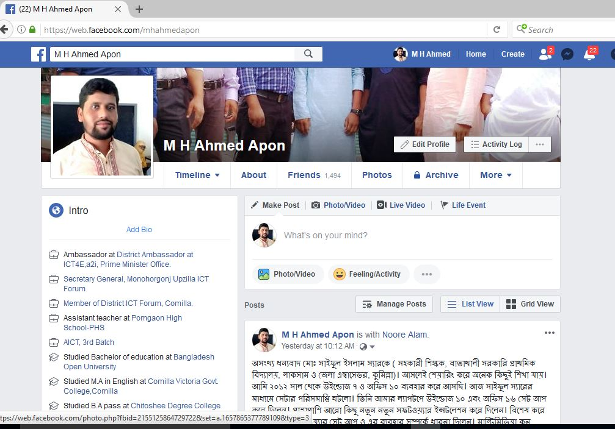
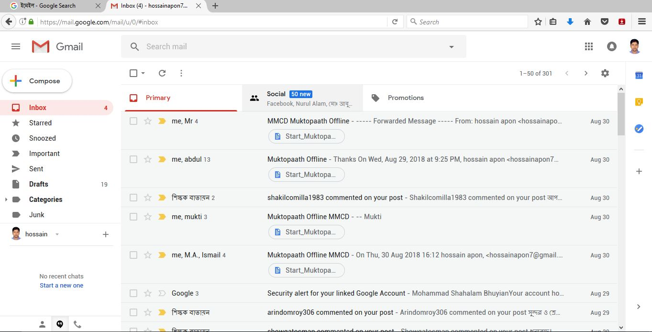
দ্বিমুখী যোগাযোগ
মাধ্যম।

Slide 10
জোড়ায় কাজ ৭ মিনিট
১। একমুখী ও দ্বিমুখী যোগাযোগের মাধ্যমগুলো বর্ণনা কর।

Slide 11
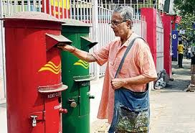


সনাতন যোগাযোগ মাধ্যম।

Slide 12
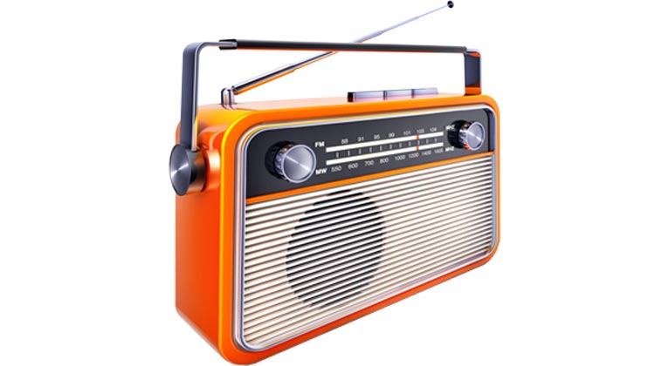
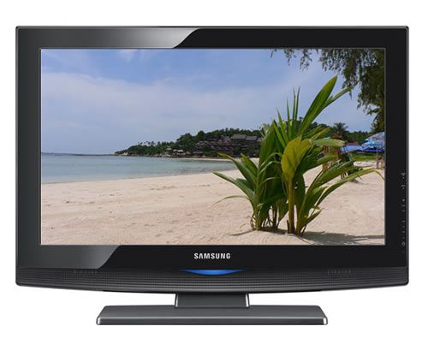
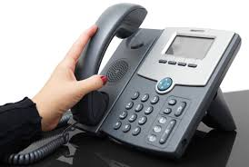
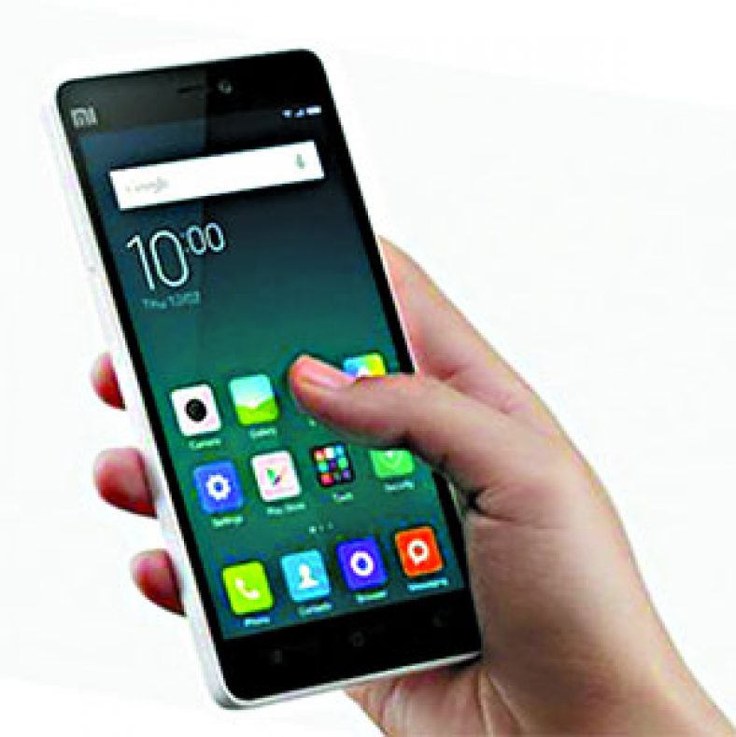


আধুনিক যোগাযোগ মাধ্যম

Slide 13
দলীয় কাজ ১০ মিনিট
১। সনাতন ও আধুনিক যোগাযোগ ব্যবস্থার পার্থক্য ব্যাখ্যা কর।

Slide 14
চলো আমরা একটি ভিডিও দেখি।
ভিডিও দেখে কি বুঝলে?
চলো, আমরা পাঠ্য বইয়ের পাঠ-৩, পৃষ্ঠা নং ৬ ও ৭ পড়ি।

Slide 15
মুল্যায়ন
১। ‘‘আমি তোমায় যত শুনিয়ছিলাম গান” এ গানটি কে গেয়েছিলেন?
২। যোগাযোগ কত প্রকার ও কি কি?
৩। একমুখী যোগাযোগ কাকে বলে?
৪। দ্বিমুখী যোগাযোগ বলতে কি বুঝ?
৫। একমুখী যোগযোগকে ইংরেজীতে কি বলে?
৬। কি দিয়ে ইমেইল এড্রেস তৈরী হয়?

Slide 16
বাড়ির কাজ
১। যোগাযোগের ক্ষেত্রে তথ্য ও যোগাযোগ প্রযুক্তির ভূমিকা বিশ্লেষণ কর ।

Slide 17

সবাইকে ধন্যবাদ

